Slide 1
TALLER HEMOFILIA 2022
ODONTOLOGIA
CLINICA DENTAL AYESTA
Dra. Irune Jauregui

Slide 3
¿Por qué?
La hemofilia constituye un factor de riesgo de hemorragia en los tratamientos odontológicos , especialmente en los quirúrgicos , que es necesario prevenir y manejar por el odontólogo.
El paciente hemofílico , como el resto de la población , va a necesitar cuidados y tratamientos odontológicos y deben realizarse de un modo seguro para evitar las hemorragias intra y postoperatorias.

Slide 4
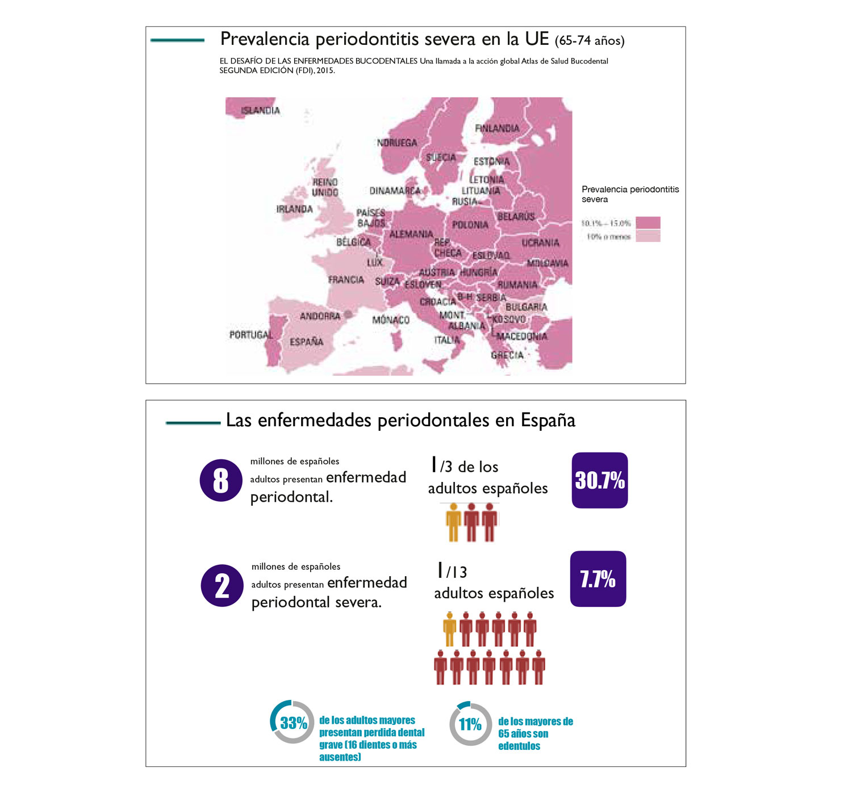
CARIES
33% de los < de 5 años presentan caries 40% < 15 años
95% < 30 años
100% de los ancianos

Slide 5
PATOLOGIAS BUCODENTALES HEMOFILIA
¿ Más patología bucodental ?
Podría pensarse que la hemofilia constituye un factor de riesgo para las enfermedades dentales como la caries , y la enfermedad periodontal debido al uso incorrecto de las medidas profilácticas por el miedo de los pacientes a provocarse hemorragias.
Zaliuniene y cols. 2014
Demostraron que la prevalencia de la caries y de la gingivitis- periodontitis en pacientes hemofílicos es la misma que en pacientes sin enfermedad.

Slide 6
OBJETIVOS
EVITAR UNA ATENCION ODONTOLOGICA DEFICITARIA
PRESERVAR LA SALUD ORAL EN LOS PACIENTES HEMOFILICOS
prevención personal colaboración
temprana sanitario servicio hematológico primeros en
cualificado diagnosticar una
coagulopatía

Slide 7
OBJETIVOS
PROMOVER MEDIDAS PREVENTIVAS Y EDUCATIVAS
Esta labor cuanto más temprana sea , mejor.
En los menores debemos debe incluir a los padres y/o tutores
De este modo : - evitamos que la boca sea una fuente de sangrado
e infecciones
- minimizamos el número de intervenciones

Slide 8
OBJETIVOS
PERSONAL SANITARIO PREPARADO PARA ATENDER PACIENTES CON HEMOFILIA
Esta patología constituye un factor de riesgo de hemorragia en los tratamientos odontológicos , pero desafortunadamente , las medidas a adoptar frente a estos pacientes son desconocidas por la gran mayoría de los profesionales.
SECIB --- guía de prácticas clínicas en pacientes hemofílicos
( USC : DR. ABEL GARCIA – DR. GAY ESCODA )

Slide 9
OBJETIVOS
TRABAJO EN EQUIPO
La colaboración con el departamento de hematología es imprescindible.
Por nuestra parte , habrá que comunicar el tratamiento que se desea realizar y su riesgo hemorrágico y por parte del servicio de hematología, supervisar las medidas hemostáticas que se deben emplear antes y después del tratamiento

Slide 10
OBJETIVOS
Puede darse el caso , que tras una intervención con sangrado en la cavidad oral , tengamos una hemorragia anómala en el postoperatorio en un paciente sin antecedentes de discrasias sanguíneas .
Debemos estar alertas porque podríamos ser los primeros en diagnosticar una coagulopatía.

Slide 11
DIAGNOSTICO - ANAMNESIS
Dentro de la historia clínica es importante recoger estos datos :
Tipo de coagulopatía y en que grado se presenta :
GRADO NIVEL DEL EPISODIOS HEMORRAGICOS
FACTOR
LEVE 6-40% Hemorragia con traumatismos o cirugía
mayor.
Sangrado espontáneo raro.
MODERADO 2-5 % Hemorragia prolongada con traumatismos
o cirugía menor.
Sangrado espontáneo ocasional.
SEVERO <1% Hemorragias espontáneas frecuentes
( articulaciones y musculares )
Presencia de inhibidores del factor
Administración profiláctica del factor y/ otros fármacos (desmopresina)
Hemofilia B + tratamiento concentrados de complejo protrombina :
Evitar tranexámico por riesgo de tromboembolismos

Slide 12
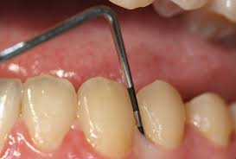
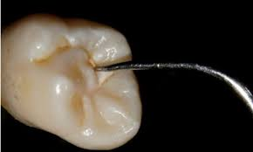
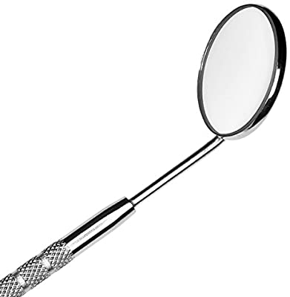
DIAGNOSTICO – EXPLORACION
ESPEJO INTRAORAL
SONDA EXPLORATORIA Y PERIODONTAL
EXAMEN RADIOGRAFICO :
RADIOGRAFIAS INTRAORALES

Slide 13
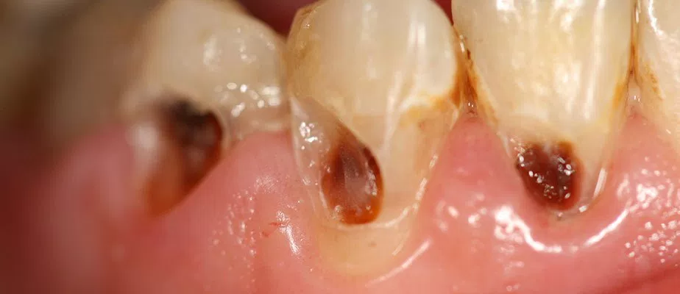
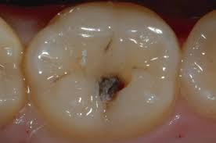
PATOLOGIAS TEJIDOS DUROS
CARIES DENTAL
La caries dental está producida por los ácidos que producen las bacterias de la placa a partir de los carbohidratos de la dieta.
Cada vez que el PH baja de la cifra crítica de 5,5 , comienza la desmineralización del esmalte y con ello, el inicio de la caries

Slide 14
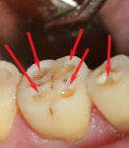
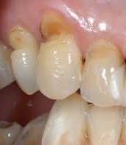
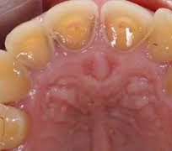
PATOLOGIAS TEJIDOS DUROS DESGASTES
TANTO LAS LESIONES CARIOSAS COMO LOS DESGASTES DENTALES PUEDEN PROVOCAR PULPITIS IRREVERSIBLE
PULPITIS : INFLAMACION PULPAR
DOLOROSA POR ESTAR EN UNA CAVIDAD
INEXTENSIBLE
ENDODONCIA

Slide 15
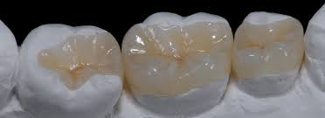
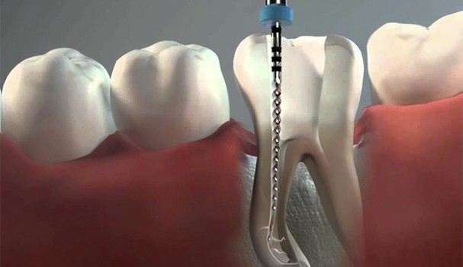
TRATAMIENTOS
¿ COMO SE TRATAN LAS CARIES Y LOS DESGASTES DENTALES ?
Restaurar la estructura dental
perdida
- Pulpitis irreversibles : tratamientos endodónticos

Slide 16
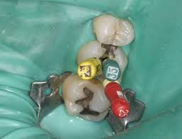
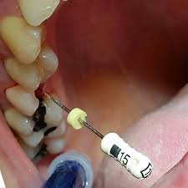
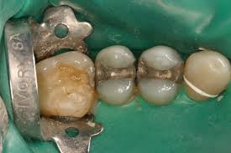
TRATAMIENTOS
ENDODONCIAS Y TTOS. RESTAURADORES EN EL PACIENTE
HEMOFILICO : RIESGO HEMORRAGICO BAJO – TRATAMIENTO
SEGURO
SIEMPRE dique de goma con grapas atraumáticas
- Evita heridas en mucosas , lengua , suelo de boca
- Evita una bronco aspiración

Slide 17
PATOLOGIAS TEJIDOS BLANDOS
ENFERMEDAD PERIODONTAL
Afectan a los tejidos de sostén del diente ( periodonto ).Son
de naturaleza inflamatoria y origen microbiano.
CONTROL DE PLACA BACTERIANA INADECUADO
. Gingivitis : inflamación de encía marginal sin perdida de soporte
. Periodontitis : el proceso inflamatorio afecta a los tejidos de
soporte , al ligamento periodontal, al hueso
alveolar y al cemento radicular

Slide 18
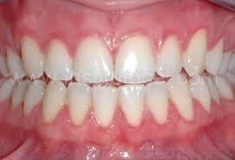
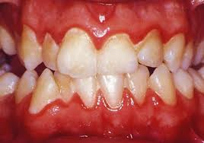
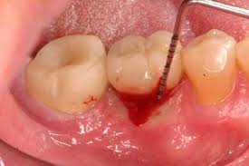
PERIODONTO ENFERMO
- Color rojo – violáceo
- Tono blando, tirante, edematoso, inflamado
- Sangra al cepillado, espontáneamente y al sondaje
periodontal

Slide 19
TRATAMIENTO
TRATAMIENTO PERIODONTAL EN EL PACIENTE HEMOFILICO : RIESGO HEMORRAGICO ALTO
. La encía inflamada sangra con facilidad y dependiendo de la afectación , puede darse un área amplio de sangrado
. La bolsa periodontal contiene tejido de granulación muy vascularizado y sangrante

Slide 20
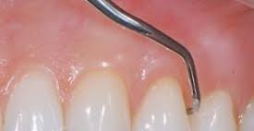
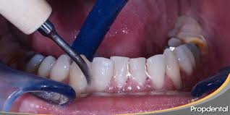
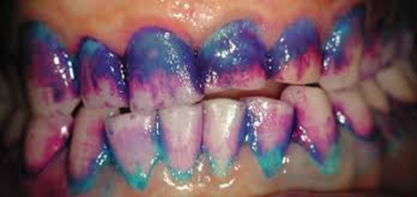
TRATAMIENTO PERIODONTAL
Instrucciones de higiene
Remoción de la placa y de el sarro supragingival con el uso de aparatos ultrasónicos y curetas manuales. Si se prevé sangrado, además de la cobertura con el factor pautado por el hematólogo , podemos indicar enjuagues con :
Clorhexidina 0.12 – 0.20 % : 2 veces/día/ 7-10 días

Slide 21
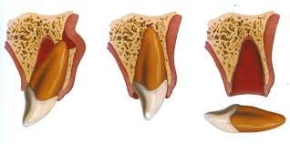
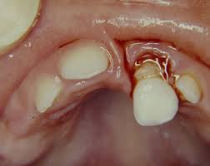
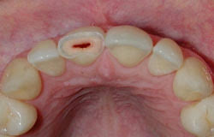
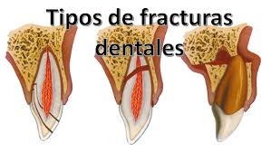
TRAUMATISMOS
SE VAN A PRESENTAR CON CARÁCTER DE URGENCIA
DEL TIEMPO QUE TARDEMOS EN ATENDER LOS TRAUMATISMOS , DEPENDERA SU PRONOSTICO

Slide 22
TRAUMATISMOS
- Ante una fractura , tratar de recuperar el fragmento roto para
pegarlo
- Ante una avulsión :
. Recuperar el diente y limpiar la raíz sin frotar
. Conservar el diente para poder reimplantarlo en un medio adecuado
. Acudir al dentista lo antes posible ( antes de 1 hora )

Slide 23
PAUTAS GENERALES PARA EL ODONTOLOGO
MEDIDAS HEMOSTASICAS LOCALES :
- Agentes antibrinolíticos : ácido tranexámico
ácido épsilon-amino-caproico
- Esponjas de celulosa oxidizada
- Esponjas hemostáticas de colágeno
- Sutura reabsorbible
- Adhesivos de cianocrilato
- Apósitos periodontales

Slide 24
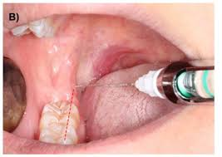
PAUTAS GENERALES PARA EL ODONTOLOGO
- Programar las citas a la mañana y facilitar así el seguimiento postoperatorio
- Con cobertura del factor deficitario optimizar al máximo las citas con el mayor número de tratamientos
- Todos aquellos tratamientos que puedan realizarse sin factor realizarlos en segmentos cortos para conocer
la evolución de la hemostasia
- Minimizar el trauma accidental de la mucosa oral : medidas de barrera, instrumental atraumático
- Conocer cuales son los procedimientos de alto riesgo hemorrágico
. Procedimientos quirúrgicos , exodoncias , cirugía periodontal
. Bloqueo anestésico del dentario inferior y la infiltración lingual
( Hematoma que comprometa la permeabilidad de las vías aéreas )

Slide 25
CONSEJOS PARA EL PACIENTE HEMOFILICO
Buen control de placa bacteriana : cepillado 3 veces / días + cepillo de dureza suave
preferiblemente cepillado manual
Uso de hilo dental y cepillos interproximales
Favorecer dietas carioprotectoras : rica en verduras y frutas y pobre en azúcares y harinas refinadas
Mantener una buena hidratación : beber suficiente agua
Evitar hábitos perniciosos : tabaco y alcohol
Visitas periódicas al dentista : 2 veces al año : preferiblemente con rx ( sellado de fosas y fisuras )
Uso de protectores dentales para practicar deporte
Férulas de descarga en pacientes bruxistas

